Slide 1
Shortest Path
Dijkstra’s Algorithm
Floyd’s Algorithm

Slide 2
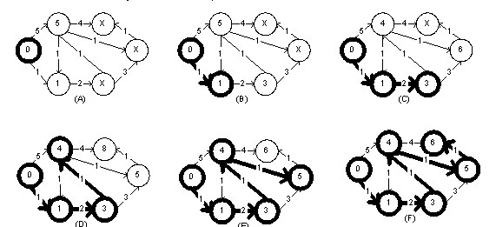
Dijkstra’s Algorithm - Picture

Slide 3
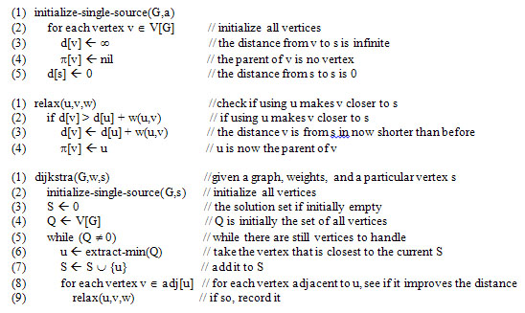
Dijkstra’s Algorithm – Shortest Path

Slide 4
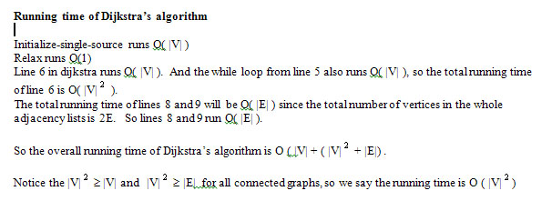
Dijkstra’s Algorithm - Analysis

Slide 5
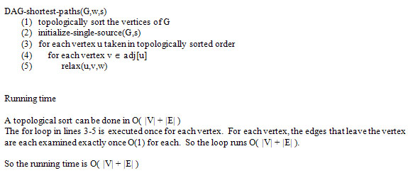
Shortest Path’s – on a DAG

Slide 6
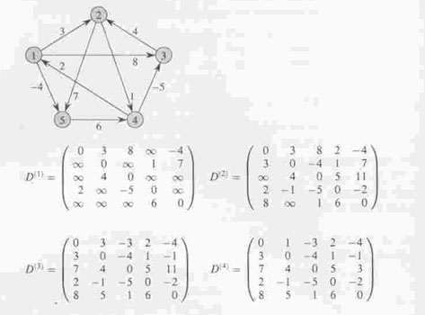
All Points Shortest Path – Floyd’s Algo

Slide 7
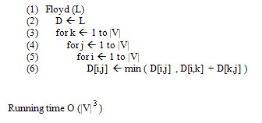
Floyd’s Algorithm – Code/Analysis

